Slide 1
Комплексное занятие (физкультура + развитие речи) «кто живет в деревне»
Герасимова Василиса Петровна
воспитатель МБДОУ №6 «Василек»
г.Сургут

Slide 2
Задачи
упражнять детей в умении выполнять знакомые физические упражнения в новой ситуации;
способствовать развитию быстроты реакции на сигнал в играх и упражнениях;
продолжать формировать умение анализировать и оценивать движения свои и сверстников;
обобщить конкретные представления о домашних животных и птицах, сформировать понятия «домашние животные и домашние птицы.

Slide 3
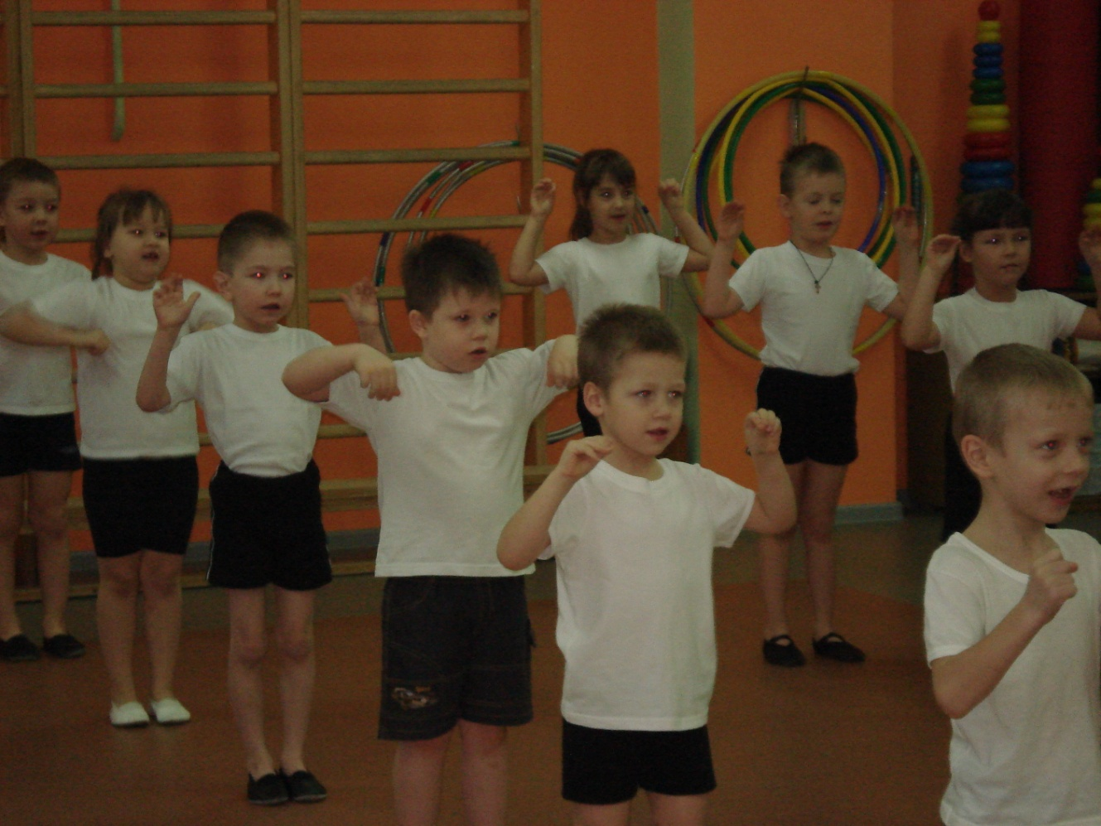
Спортивные упражнения помогают расти детям здоровыми и сильными

Slide 4
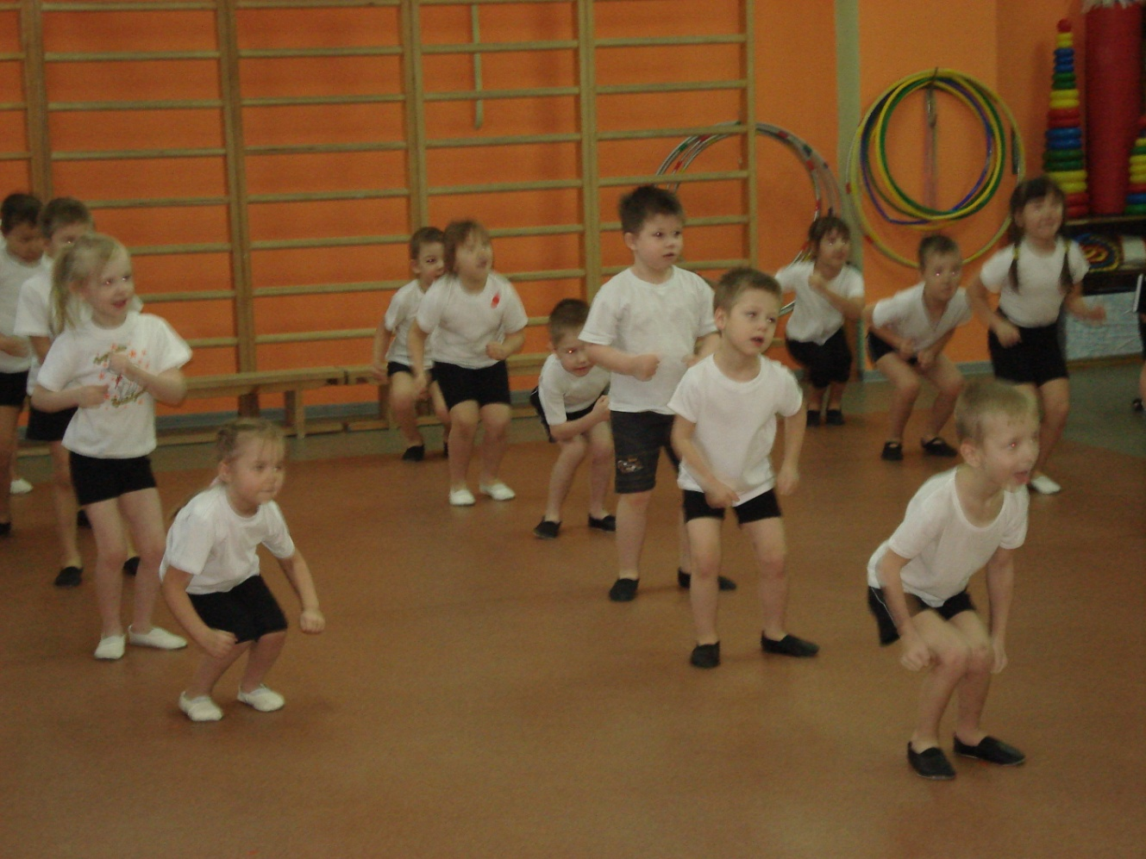
Красиво и грациозно выполняют знакомые физические упражнения под музыку

Slide 5
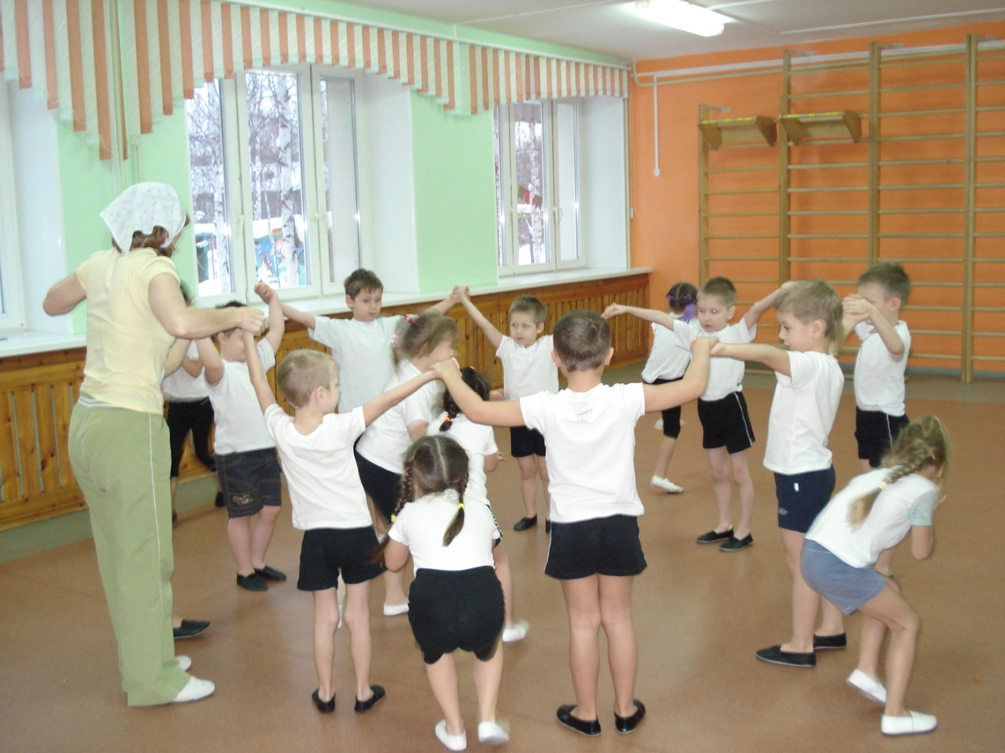
Подвижные игры способствуют воспитанию волевых качеств, развивают физические качества

Slide 6
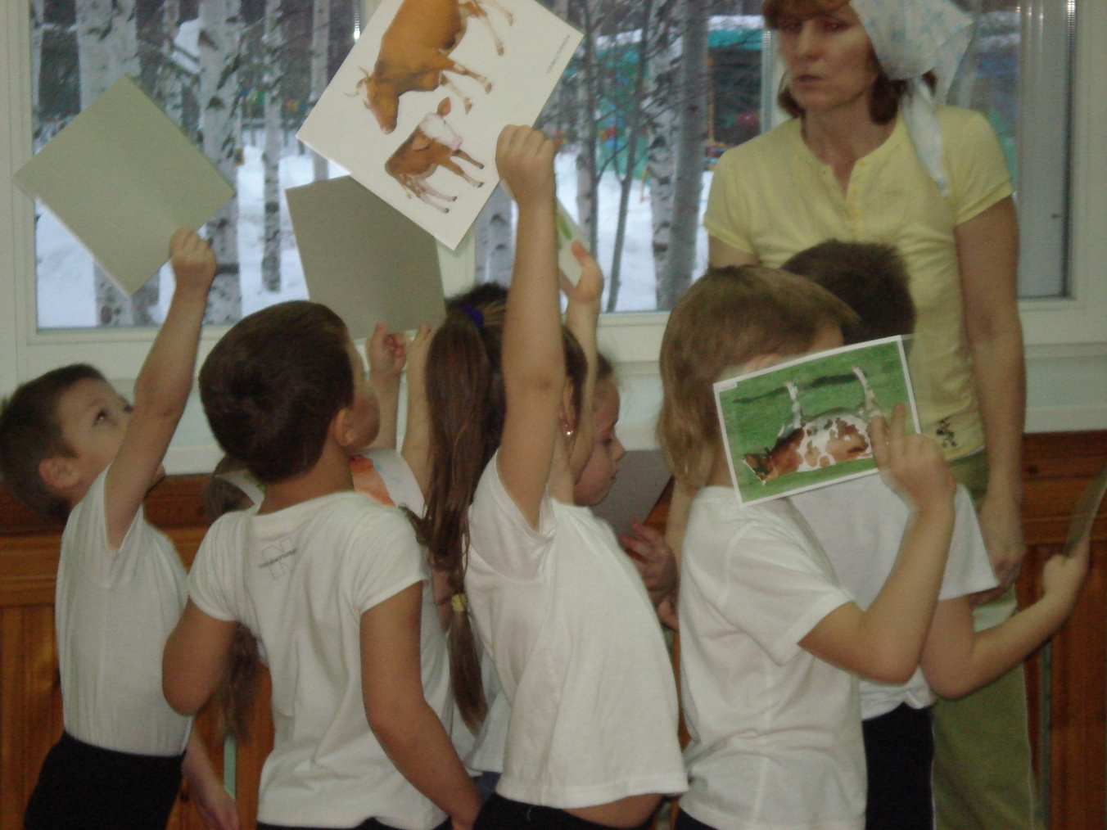
Учатся применять ранее полученные знания в новой ситуации

Slide 7
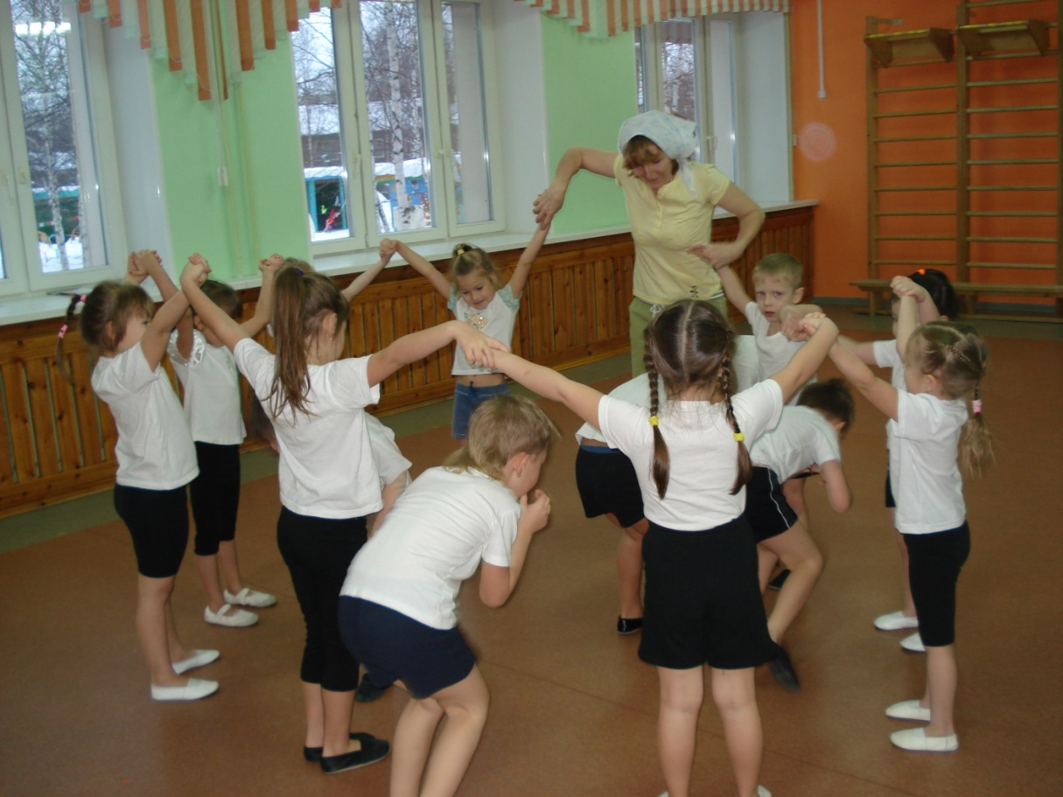
Формируется умение согласовывать свои действия с действиями партнеров

Slide 8
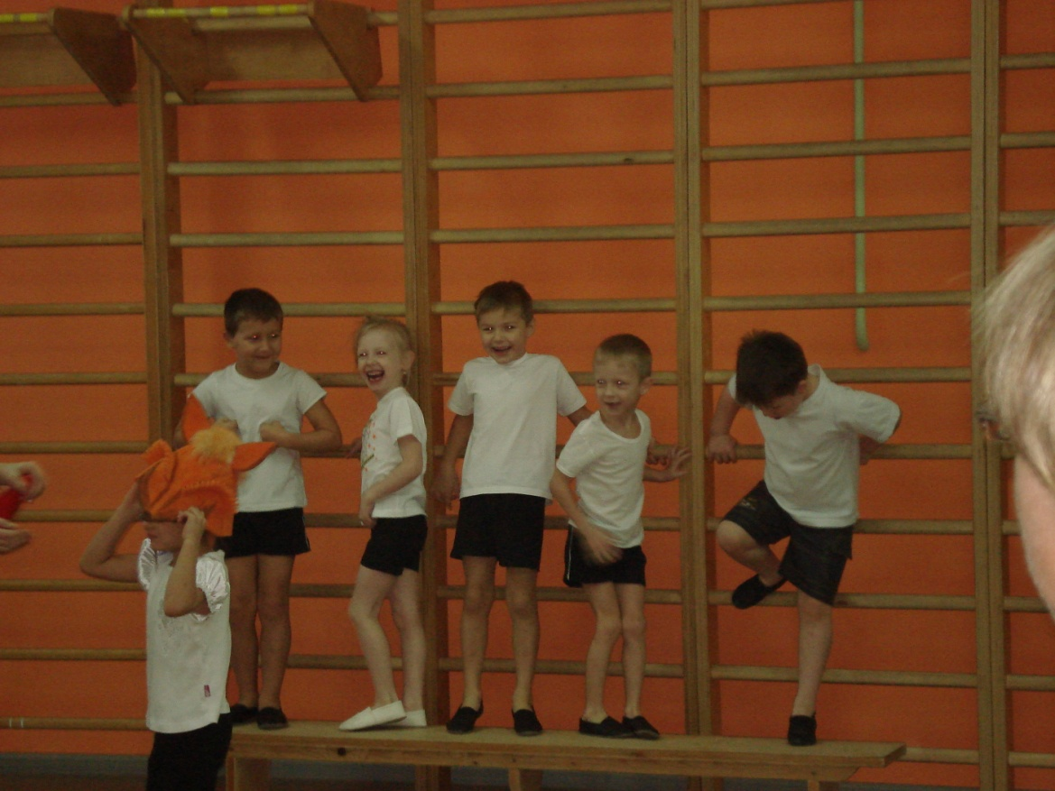
Развиваются положительные эмоции, желание попробовать себя в разных ролях

Slide 9
Благодарю за внимание

